Slide 1
СТРАТЕГИИ НИЗКОУГЛЕРОДНОГО РАЗВИТИЯ ДЛЯ РОССИИ:
СЦЕНАРИИ И РЕАЛИИ
Президиум Российской Академии Наук
Москва 23 сентября 2021
Б.Н. Порфирьев
академик РАН
А.А. Широв
Член-корреспондент РАН

Slide 2
КЛЮЧЕВЫЕ НАПРАВЛЕНИЯ АНАЛИЗА ПОЛИТИКИ НИЗКОУГЛЕРОДНОГО РАЗВИТИЯ
Цели по снижению антропогенного воздействия на климат
Набор мер по снижению нетто-выбросов парниковых газов
Выбор наиболее эффективных технологий
Оценка макроэкономических и социальных эффектов
Цели устойчивого развития экономики и общества

Slide 3
ОЦЕНКА ПОТЕНЦИАЛА ЭКСПОРТА ЭНЕРГОРЕСУРСОВ ИЗ РОССИИ
Нефть и нефтепродукты, млн т
Природный газ, млрд куб. м
Уголь, млн т
480
490
392
439
319
425
363
408
350
257
371
236
Энергостратегия-2035
Энергостратегия-2035
Энергостратегия-2035
В перспективе нескольких десятилетий спрос на российские углеводороды на мировом рынке сохранится как минимум на современном уровне даже в наиболее жестких сценариях реализации мер международной климатической политики
Это позволяет выстраивать конструктивные сценарии развития России, опирающиеся на использование экономического потенциала энергосырьевого сектора, в том числе на наращивание экспорта углеводородов, что позволяет формировать доходы и перераспределять их на цели структурно-технологической модернизации российской экономики
Источник: анализ ИНП РАН

Slide 4
СЦЕНАРИИ НИЗКОУГЛЕРОДНОГО РАЗВИТИЯ
Инвестиции в декарбонизацию,
в % от ВВП
1,1%
1,8%
3,0%
Базовый
Целевой
Интенсивный
Среднегодовые темпы роста ВВП, %
3,0%
3,0%
2,6%
Уровень выбросов в млрд. т.
CO2 эквивалента в 2050 г.
1,2
0,66
0,26
Теоретически можно добиться достижения целей по снижению выбросов с использованием различного набора мер климатической политики
Вместе с тем следует определить сценарий в котором целевые показатели ВВП и выбросов достигаются с минимальным уровнем риска для устойчивого развития экономики
Источник: ИНП РАН и СБЕР

Slide 5
РАВНОЦЕННЫЙ ВКЛАД СТРУКТУРНО-ТЕХНОЛОГИЧЕСКОГО ФАКТОРА И ПОГЛОЩАЮЩЕЙ СПОСОБНОСТИ РОССИЙСКИХ ЭКОСИСТЕМ В ДИНАМИКУ СНИЖЕНИЯ ВЫБРОСОВ ПАРНИКОВЫХ ГАЗОВ
Объем нетто-выбросов парниковых газов в России
Инерционное развитие
Структурно-технологический фактор
Прирост ЗИЗЛХ
Целевой сценарий
Изменение в структуре используемых технологий обеспечивает чуть больше половины необходимого снижения выбросов парниковых газов
Решающий вклад в достижение углеродной нейтральности должен внести фактор поглощающей способности российских экосистем. Его обоснование - важнейшая междисциплинарная задача для российской науки
Источник: оценки ИНП РАН

Slide 6
ТЕХНОЛОГИЧЕСКИЕ ФАКТОРЫ СНИЖЕНИЯ ВЫБРОСОВ ПАРНИКОВЫХ ГАЗОВ В ЦЕЛЕВОМ СЦЕНАРИИ, МЛН ТСО2-ЭКВ.
С точки зрения технологий наибольшим потенциалом снижения выбросов обладают энергетика, сектор ЖКХ, фугитивные выбросы и обращение с отходами
2119
+216
+11
-267
-20
-28
-78
1760
-50
-6
-137
Источник: оценки ИНП РАН

Slide 7
ВВЕДЕНИЕ УГЛЕРОДНОГО СБОРА В РОССИИ: СРЕДНЕВЗВЕШЕННЫЙ ПРИРОСТ ЦЕН В ЭКОНОМИКЕ
Представленные оценки показывают прирост цен в экономике в случае введения углеродного сбора при прочих равных условиях. Составляющие общего прироста цен – это вклады удорожания продукции крупнейших секторов-эмиттеров
Углеродный сбор, безусловно, является проинфляционным фактором. Если все прочие факторы привели к инфляции в стране на уровне 4%, то введение углеродного сбора в размере 10 евро/тСО2-экв. ускорит инфляцию до 5% (1,04 * 1,0097 = 1,05)
Расчет выполнен при курсе 88 руб./евро
Источник: оценки ИНП РАН

Slide 8
МЕТОДИЧЕСКИЙ ПОДХОД К ОЦЕНКЕ ВЛИЯНИЯ КЛИМАТИЧЕСКОГО РЕГУЛИРОВАНИЯ НА ПАРАМЕТРЫ РАЗВИТИЯ РОССИЙСКОЙ ЭКОНОМИКИ
Мероприятия по снижению эмиссии ПГ
Мероприятия по снижению эмиссии ПГ подаются в модельный комплекс ИНП РАН, содержащий взаимосвязанные блоки формирования таблиц «Затраты-Выпуск», энергетического баланса и баланса выбросов ПГ.
Такой подход позволяет рассматривать каждое мероприятие по снижению эмиссии ПГ с точки зрения трех ключевых измерений:
влияние на объем выбросов ПГ в России
влияние на макроэкономическую динамику
влияние на состояние энергетического сектора
Прогнозные оценки осуществляются на период до 2050 года. Результат моделирования: прогнозные балансы выбросов ПГ в детальной номенклатуре Национального кадастра, синхронизированные с параметрами состояния ТЭК и экономики России
Модельный комплекс ИНП РАН
Макроэкономические экзогенные параметры:
Численность населения
Налоговые ставки
Параметры бюджетной политики
Курс доллара
Таблицы
Затраты-Выпуск
Выпуски влияющих отраслей
Баланс выбросов ПГ
Экзогенные параметры ЗИЗЛХ:
Поглощающая способность лесов
Учет мероприятий по повышению поглощения лесами
ЗИЗЛХ
Факторы, формирующие спрос на энергию:
Выпуски в неэнергетических секторах
Инвестиции в неэнергетических секторах
Загрузка мощностей
Факторы воздействия ТЭК на экономическую динамику:
Производство энергоресурсов
Затраты и инвестиции в ТЭК
Неэнергетические выбросы
Энергетические экзогенные параметры:
Экспорт энергоресурсов
Структура генерации электроэнергии и тепла
Структура автопарка
Энергетический баланс
Энергетические выбросы
Синхронизировано с кадастром выбросов ПГ
Моделируются выбросы CO2, CH4, N2O
Потребление топлив
Синхронизировано с кадастром выбросов ПГ
Моделируются балансы нефти, нефтепродуктов, угля, газа, электроэнергии, тепла
ПГ – парниковые газы
ЗИЗЛХ - Землепользование, изменения в землепользовании и лесное хозяйство

Slide 9
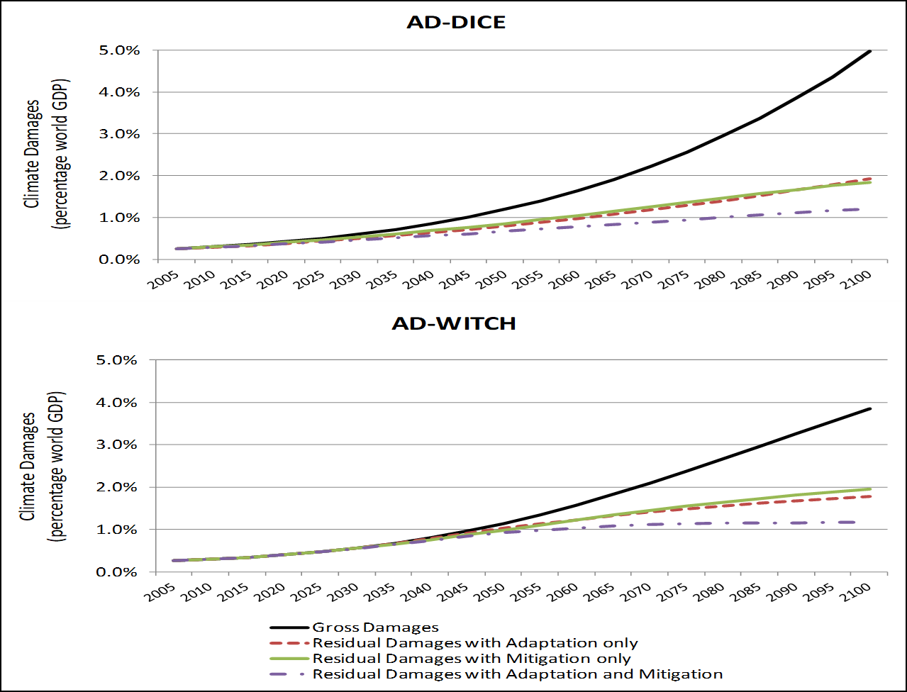
НАИБОЛЕЕ ЭФФЕКТИВНАЯ СТРАТЕГИЯ СОЦИАЛЬНО-ЭКОНОМИЧЕСКОГО РАЗВИТИЯ = УВЯЗКА СОКРАЩЕНИЯ
НЕТТО-ЭМИССИЙ ПАРНИКОВЫХ ГАЗОВ И АДАПТАЦИИ
И меры снижения выбросов CO₂, и меры адаптации снижают ожидаемый ущерб. При бездействии ущерб максимален
Ожидаемый ущерб минимален при комбинировании (интеграции) мер снижения выбросов СО₂ и адаптации
Различия между моделями объясняются разницей в наборе мер (технологий) снижения выбросов CO₂
Источник: OECD, 2015

Slide 10
Экологический и климатический вызовы устойчивому развитию: масштабы и динамика
Регионы | Количество погибших (умерших) (тыс., в среднем в год) |  | Экономический ущерб (полный, % ВВП)
 | Бедствия (ЧС) гидрометео- и климатического характера (1998-2018 гг.) | Загрязнение атмосферы вредными веществами (2018 г., округлено) | Бедствия (ЧС) гидрометео- и климатического характера (1998-2018 гг.) | Загрязнение атмосферы вредными веществами (2018 г., округлено)
Мир | 27,6 | 6000 | 0,50 | 5
США | 0,3 | 200 | 0,40 | 1
Индия | 2,5 | 1100 | 0,80 | 11
Китай | 1,7 | 1000 | 1,15 | 8
Европа | 2,7 | 450 | 0,40 | 4
Россия | 2,7 | 100 | 0,50 | 6
10

Slide 11
СЦЕНАРИЙ ДОСТИЖЕНИЯ НУЛЕВЫХ ЭНЕРГЕТИЧЕСКИХ ЭМИССИЙ В СЕРЕДИНЕ ВЕКА: ЗАТРАТЫ НА ЭНЕРГИЮ ПО ОТНОШЕНИЮ К ВВП
Источник: оценки ИНП РАН

Slide 12
СТРАТЕГИИ СОЦИАЛЬНО-ЭКОНОМИЧЕСКОГО РАЗВИТИЯ С НИЗКИМ УРОВНЕМ ЭМИССИЙ ПАРНИКОВЫХ ГАЗОВ (LEDS): МИРОВОЙ ОПЫТ
Интегральная характеристика официально принятых LEDS
Всего LEDS = 30 или 15% от числа стран-участниц Парижского соглашения
LEDS, предусматривающие к 2050 г. Net Zero/Carbon Neutral – 15 или 50% общего числа LEDS ,
в т.ч. предусматривающих к 2050 г.:
    нулевые нетто- эмиссии ПГ – 9 или 32% их общего числа (особое место – Финляндия: 2035)
    climate-neutral economy (IPCC 1,5C) – 6 или 22% их общего числа
  Европейские LEDS – 11 или 39% числа стран-членов ЕС, но с июня 2021 г. – ожидаются изменения
LEDS, предусматривающие к 2050 г. сокращение эмиссий ПГ – 13 или 43% их общего числа
LEDS, предусматривающие к 2050 г. достижение пикового уровня эмиссий ПГ – 2 или 7% их общего числа

Slide 13
ЕВРОПЕЙСКИЙ ЗЕЛЕНЫЙ КУРС» – ОСНОВНЫЕ ПРИОРИТЕТЫ ДОЛГОСРОЧНОГО РАЗВИТИЯ ЭКОНОМИКИ ЕС
(EUROPEAN GREEN DEAL, December 10th 2019)
New Industrial Strategy for Europe Policy
  Twin transition: green (≠ low-carbon) + digital = f (R&D intensive)
New EU Biodiversity Strategy
  “Protecting and restoring natural ecosystems, sustainable use of resources and improving human health are issues where transformational change is most needed and potentially most beneficial for the EU economy, society and natural environment”
New EU Forest Strategy for 2030
  – 310 Mt CO2-eq of carbon sink
New EU Strategy for Adaptation to Climate Change
  Closing climate protection gap = damage and loss gap € 12 bn annually with 30% insured

